Slide 2
Le programme
chapitre1
Le cadre conceptuel et contextuel de la supply chain Management
chapitre2
chapitre3
La gestion de la chaine logistique et les coûts
Méthode et outils de la supply chain management
Chapitre4
l’excellence logistique

Slide 3
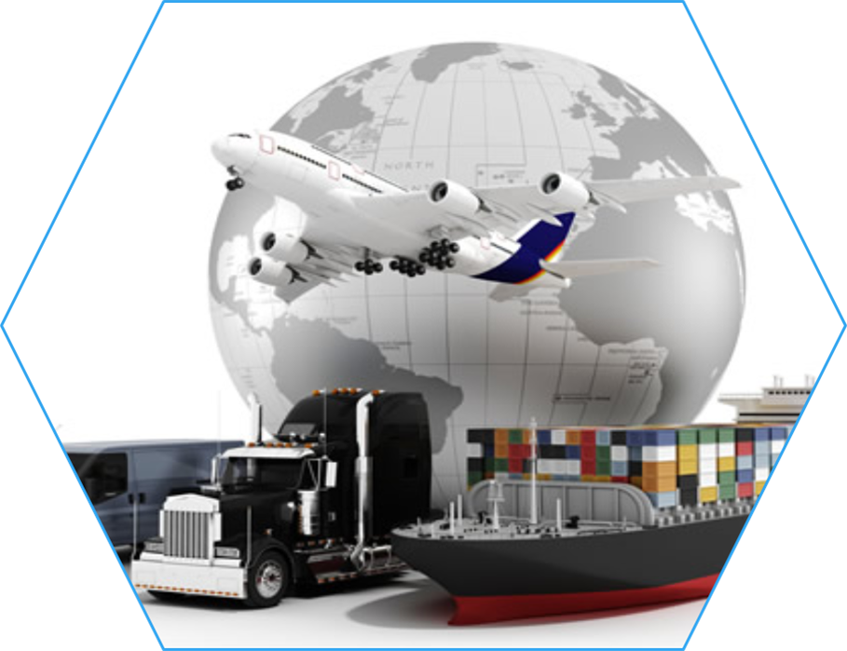
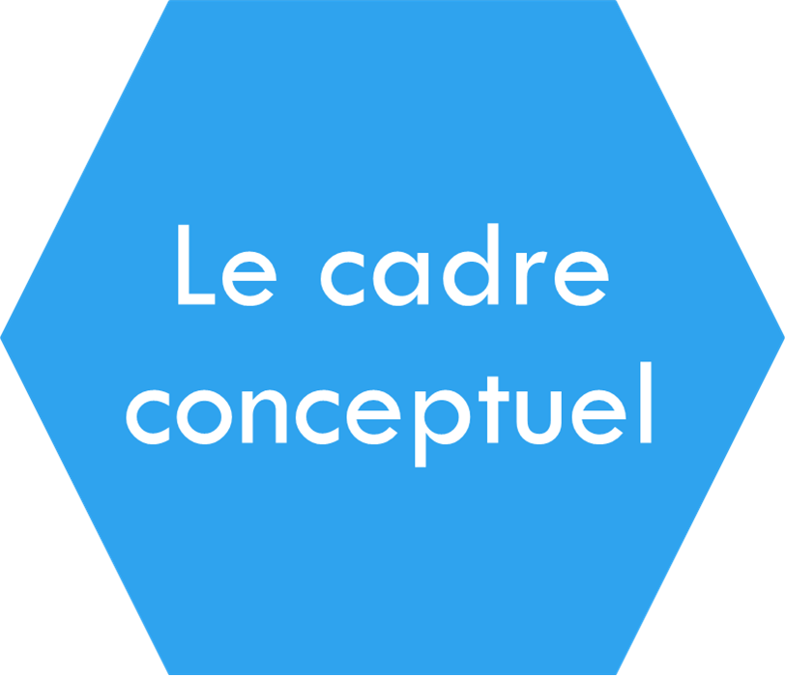
Chapitre 1

Slide 4
À l’heure de la mondialisation et de la concurrence accrue des pays émergents, les entreprises doivent s’adapter rapidement pour optimiser leur performance. Leur survie dépend de leur réactivité et de leur capacité d’adaptation aux changements. Dans ce contexte, la maîtrise de la logistique et de ses champs de compétences associés est apparue comme un élément clef contribuant à la flexibilité des entreprises.
De ce point de vu ont démarre notre réflexion sur la définition et l’importance de la SCM

Slide 5
Historique et définitions
Étymologiquement, le terme « logistique » provient du grec logistikos, ce qui est « relatif à l’art du raisonnement ». Platon est notamment cité comme le premier à avoir utilisé le mot logistikos pour opposer le calcul pratique (logistique) à l’arithmétique théorique.
Le terme « logistique » trouve ensuite son origine dans le milieu militaire et provient du grade d’un officier en charge du « logis » des troupes, lors du combat. Napoléon 1er met en place un encadrement de l’approvisionnement en vivres et en munitions. Ainsi, le grade de « major général des logis » fut donné à « un officier qui avait la fonction de loger ou de camper les troupes, de diriger les colonnes, de les placer sur le terrain » (Jomini, 1837). Le logisticien militaire avait en charge le transport, le ravitaillement et le campement des troupes

Slide 6
Il est classiquement reconnu qu’une des principales organisations logistiques à caractère militaire du XXe siècle fut la coordination du débarquement des troupes alliées en Normandie en juin1944. Le savoir-faire acquis s’est alors diffusé dans les entreprises, d’abord aux Etats-Unis, ensuite dans les pays européens.
Dans la littérature, la logistique naît aux Etats-Unis à la fin des années quarante, cette fonction ne connaît un véritable essor en France qu’au début des années quatre- vingt. Plusieurs éléments sont reconnus comme étant les catalyseurs de sa « naissance » et de son expansion

Slide 7
2. Quelque définition La logistique est l’enchainement de la gestion de la production du fournisseur de fournisseur jusqu’au client du client. La logistique est un sous- système au sein du système de management global. Le management se définit comme l'art de diriger des équipes et de prendre les décisions stratégiques nécessaires à la réalisation de ses objectifs. La supply chain management est un réseau d’organisation qui supporte des flux physiques informationnels et financiers impliquées par de relations en amont et en aval, dans différents processus et activités qui fournissent un produit la définition donnée par ASLOG (association française pour la logistique) la logistique est : « l'art et la manière de mettre à disposition un produit donné au bon moment, au bon endroit,

Slide 8
2/la logistique dans l'entreprise
La logistique au sein de l’entreprise peut être appréhendée à travers trois groupes d’activités distinctes, on parle alors de logistique purement industrielle, logistique de stockage et de logistique de distribution
Colin, Mathé et Tixier (1981) distinguent :
• la logistique de produit (elle concerne toutes les phases du cycle de production, depuis l’approvisionnement en matières premières jusqu’au stockage dans les magasins de détail).
• la logistique de soutien (elle intervient à partir de la vente des
produits, et inclut l’après-vente et la maintenance)

Slide 9
fonction logistique
Logistique de produit
Achat de matiéres premiéres et approvisionnements Tranceport de matiéres premieres Production et géstion de la production
Transport de produit finis
Entreposage de produits finis Alimentation de plates-formes de redustrubution
Transport des commendes de détail-clionts Stockage et géstion du stock dans les magasins de détail
Distribution du détail après vante et maintenance
Logistique purement industrielle
Logistique de stockage
Logistique de soutien
Logistique de distribution

Slide 10
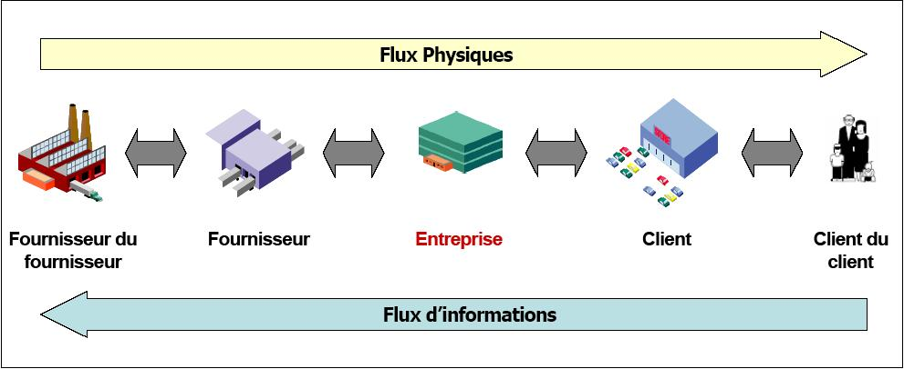
La logistique dans l’entreprise couvre des actions qui vont de l’achat (gestion des fournisseurs), en passant par l’entreposage (gestion de stock et d’entrepôt) jusqu’au transport de distribution final (livraison).

Slide 11
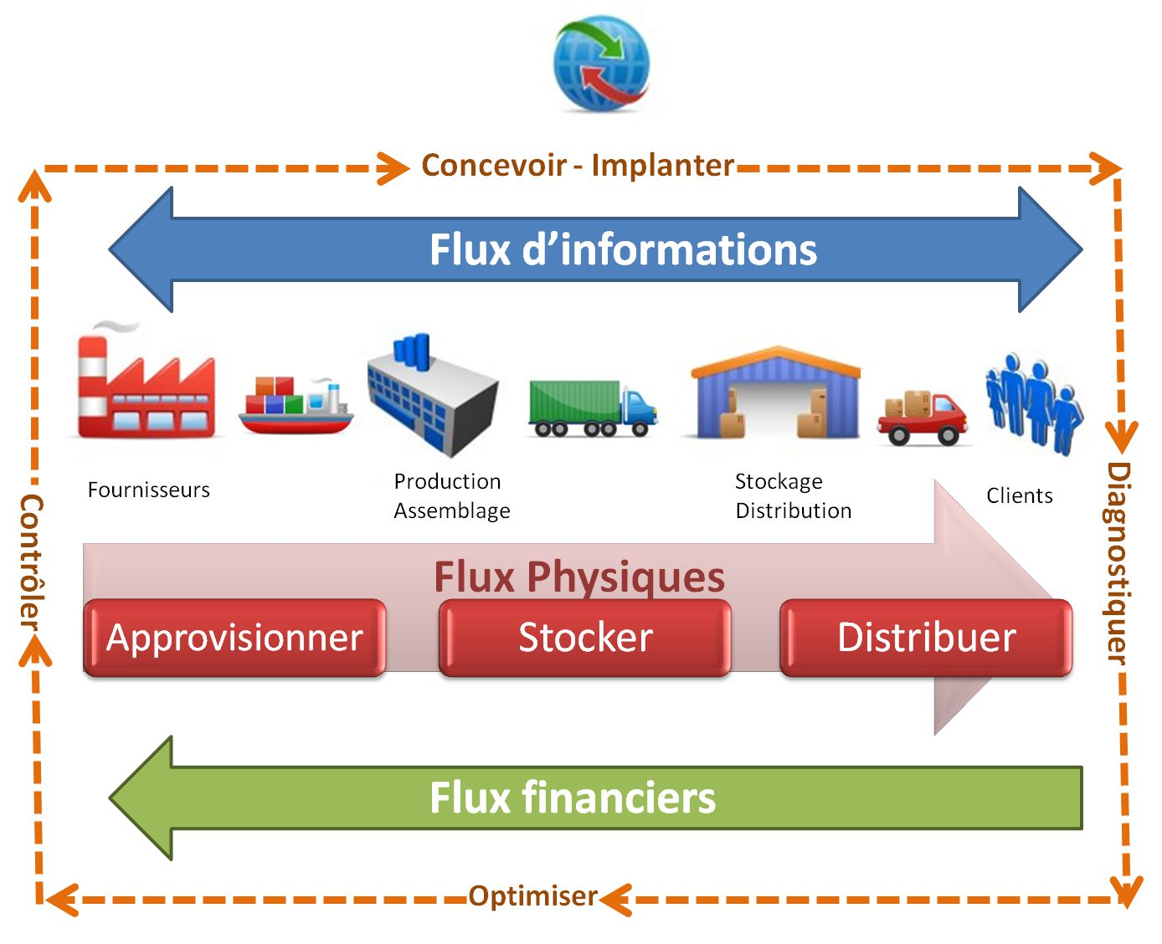
3/La Supply Chain Management (SCM)
« est un réseau d’organisation qui supporte des flux physiques informationnels et financiers impliquées par de relations en amont et en aval, dans différents processus et activités qui fournissent un produit » Christopher (1992)

Slide 12
3.1/Les objectifs de la supply chain management
Les objectifs visés par la SCM sont inscrits dans une vision coopérative de la gestion des opérations, car les gisements de performances se situent essentiellement dans la maîtrise des interactions et dans la bonne synchronisation des tâches d’exécution concrète. La performance de l’ensemble et de chacun se situe ainsi en partie par une meilleure intégration des processus qui se trouvent aux interfaces des acteurs.

Slide 13
Prenons quelques exemples:
Coopération dans le format des produits: la mise au standard des colis, dés la sortie des entrepôts des fournisseurs.
Coopération dans le pilotage des processus: en utilisant le processus de GPA (Gestion Partagée des Approvisionnements) qui consiste a donnée à certains fournisseurs la proposition de la nature et de la quantité des approvisionnements à lancer pour l’entreprise, celle-ci se contentant de les valides.
Coopération en matière d’échange d’information: l’ ouverture et la mise à disposition de ses plannings de production de la part de l’entreprise à certains de ses équipementiers apporte un meilleur suivi des changements en cours. Cette mise à disposition autorise des adaptation plus rapides qui tendent à limiter des ruptures d’approvisionnement chez ses équipementiers…..

Slide 14
4/La gestion de la chaine logistique (supply chain management)
Si le terme supply chain management (SCM) est très utilisé aujourd’hui, sa signification est toujours source d’une grande confusion. Le terme supply chain management a vu sa définition évoluer depuis qu’il existe et, aujourd’hui, des dizaines de définitions différentes ont été recensées.
Le Council of supply chain management Professional (association mondiale de professionnels de la gestion de la chaîne d'approvisionnement) propose la définition suivante :
4.1/ Définition

Slide 15
« Le supply chain management comprend la planification et la gestion de toutes les activités impliquées dans l’approvisionnement, la transformation et toutes les activités logistiques. Il inclut également la coordination et la collaboration avec des partenaires qui peuvent être des fournisseurs, des intermédiaires, des prestataires et des clients. »

Slide 16
4.2/Les processus d’une supply chain :
:(inbound logistics) ou encore logistique d’approvisionnement est : « l’ensemble des activités liées à la réception, au stockage et à la distribution des matières premières et composants, telles que la manutention des marchandises, la gestion des entrepôts, le contrôle des stocks ».
1/La logistique amont

Slide 17
2/La logistique interne
: (le matériels management ) est « l’ensemble des activités liées à l’acheminement des produits au sein de l’entreprise. »
3/La logistique avale
:(outbound logistics) est «l’ensemble des activités liées à la collecte, au stockage et à la distribution de produits à des acheteurs, telles que la manutention des marchandises, l’exploitation des véhicules de livraison»

Slide 18
4.2/Les enjeux de la logistique
Les enjeux du SCM sont devenuts si sensible que des organisations se sont céées auteur de cette problimatique : directeurSC,chef de flux ou SCM,SC développement manager...
C’est une des fonctions rares qui ont émergé c’est 15derniéres années et qui présentent la caracteristique d’évoluer de manière constante afin de s’adapter aux équilibres nouveaux.

Slide 19
Les enjeux associés à la bonne maîtrise de la SC sont:
1/ Une contribution dirécte à la création d’avantages concurrentiels
2/ Un appui à la mise en œuvre de stratigiés d’entreprise
3/Une démunition des capiteaux immobilisés dans les opirations logistiques

Slide 20
1/ Une contribution dirécte dans la création d’avantages concurrentiels
Les avantages concurentiels qui sont recherchés sont relatifs soit à:
Des services fournis (disponibilité, délai.....);
La maîtrise des coûts opérationnels ;
la maîtrise des coûts de la SC qui sont de l’ordre de 10% du prix de vente du produit(3%pour les produits à haute valeure ajeutée et jusqu’à 15% pour les produits à faible valeur ajeutée);

Slide 21
Ils recouvrent les principaux postes suivants:
Les coûts de transports, qu’il soit amont,interne ou aval;
Le coût financier des stocks;
Le coût des systémes d’information dédiés au SCM;
Le coût de l’organisation et des traitements administratifs.

Slide 22
2/ Un appui à la mise en œuvre de stratigiés d’entreprise
Les appuis aux stratégies qu’elle soient de distribution, de sourcing ou industrielles rendent la SCM de plus en plus lié à la stratégie globale de l’entreprise.
Dans le domaine industriel, les sous-coûts industriels générés par la délocalisation des productions ou par la spécialisation des usines n’ont d’intérêt que si les sur-coûts logistiques qu’elles génèrent ne sont pas tros élevé;
Dans le secteur de la grande distribution, des plates-formes cross-docking ont été mises en place. Elles réceptionnent sur des durées trés bréves
( quelques heures) des livraisons provenant de fournisseurs multiples, grâce à des remplissages de camion bien meilleurs;

Slide 23
De même ,en matière de stratégie commerciale, est de focaliser le point de venre sur ses missions commerciales. Le rôle duel du point de vente combinant à la fois la fanction commerciale et logistique de proximité (stockage de produit) tend à s’estemper au profit de la fanction commerciale.

Slide 24
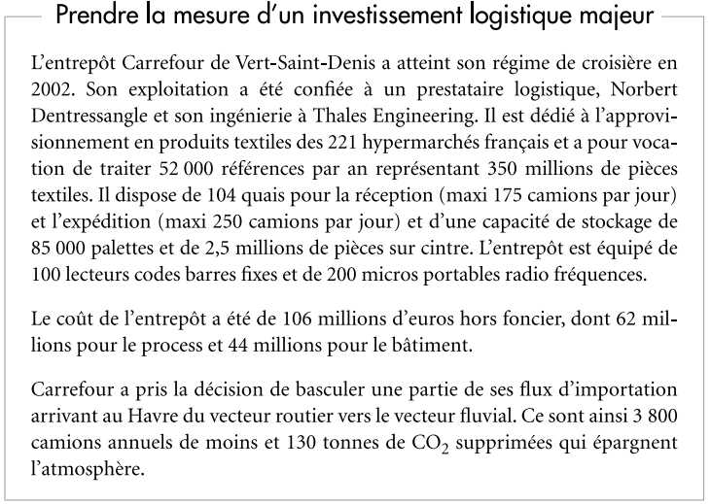
Source Gestion des opérations SC par Philippe-Pierre Dornier

Slide 25
3/ Diminution des capitaux immobilisés dans les opérations logistiques
Le niveau des capitaux immobilisés dans les opérations logistiques peut être considérable. Ces capitaux immobilisés sont dus principalement aux:
- Montants des stocks avec des risques de dépréciation qui y sont attachés.
Exemple: pour une entreprise qui réalise 15 milliards d’euros de chiffre d’affaires, 2,5 mois de stock représentent 3,1 millions d’euros immobilisés;
- Investissement immobiliers, le métre carré d’entrepôt non équipé est à valoriser, à un prix moyen de 400 euros pour des entrepôts de base.

Slide 26
Exemple: un groupe de distribution qui décide de créer en propre en Europe un réseau de 10 entrepôts doit débourser 60 millions d’euros, auxquels il faut ajouter le prix de l’équipement de l’entrepôt( environ 30%supplémentaires et le prix d’acquisition du foncier; - Investissement dans des outils logistiques tels que flotte de camions ou process automatique en entrepôt, Exemple: l’entrepôt automatisé de 100000 m² de Carrefour,à Vert-Saint-Denis, a été construit pour gérer l’approvisionnement en produits textile de ses hypermarchés. Il représante un investissement total de 108millions d’euros.

Slide 27
4.3/Les grands principes de la relation clientèle :
La mise en place d’un modèle de Supply chain repose sur quatre principes indissociables : la segmentation des clients ; la construction de l’offre, le service en qualité et en coût, la recherche constante de gains de productivité.
1)La segmentation: repose sur la différenciation de la clientèle. Tous les clients n’attendent pas le même service. L’entreprise doit donc analyser la demande et les attentes de ses clients et de les regrouper dans des segments.

Slide 28
2)La construction de l’offre: s’effectue en fonction des attentes des clients, des capacités de production et de l’offre concurrentielle. L’entreprise doit donc connaître ses clients et ses contraintes. Elle commence par élaborer une offre de service standard qui lui assure une certaine rentabilité, puis développe une logique de « services adapté» qu’elle destinera à certains clients(moyennant sur coûteux). 3)La mesure du service: se fera en termes de qualité et de coût. L’entreprise choisira tout particulièrement de suivre la fiabilité du service et sa rentabilité. L’objectif est ici de proposer des services différenciateurs et à forte valeur ajoutée. 4)La recherche de gains de productivité: Ont éliminant les ruptures d’approvisionnement, des stocks, des doublons.

